Slide 1
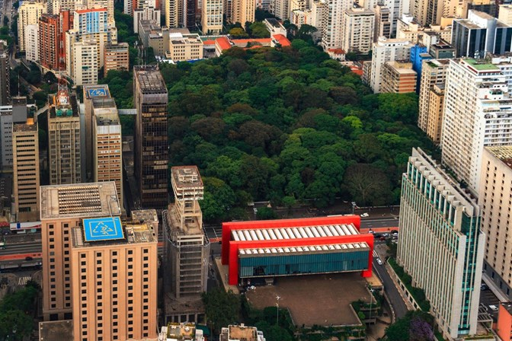
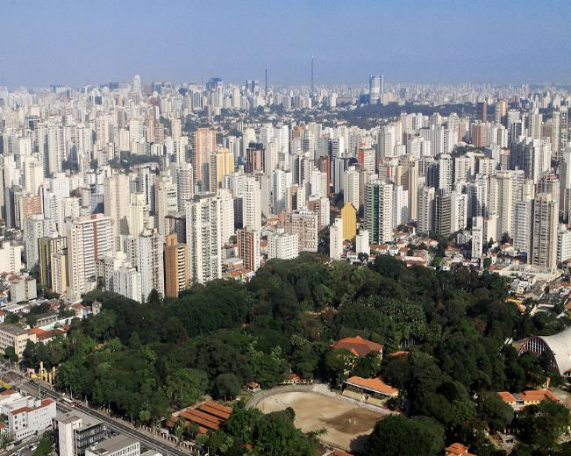



Fórum
Ações e Práticas Ambientais Sustentáveis
Tratamento de resíduos sólidos: Uma proposta sustentável

Slide 2
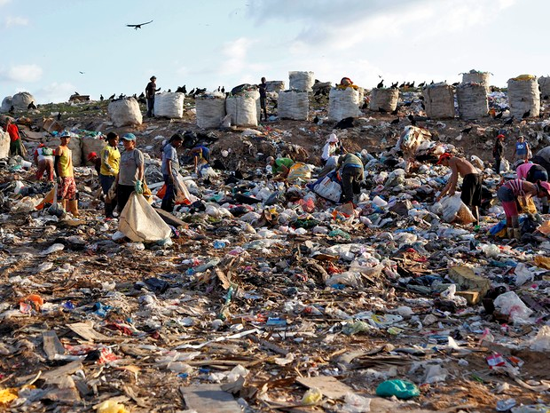
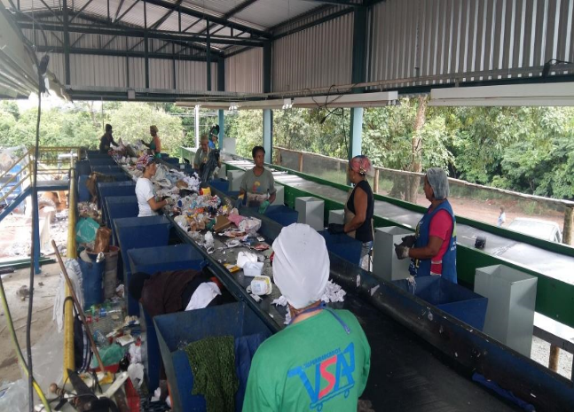
Contexto Brasil
Fonte: http://g1.globo.com/pa/para/noticia/2014/07/lixao-do-aura-nao-sera-mais-fechado-em-agosto-garante-prefeitura.html
Fonte: https://www.celuloseonline.com.br/minas-exportara-modelo-de-inclusao-de-catadores-de-material-reciclavel/

Slide 3
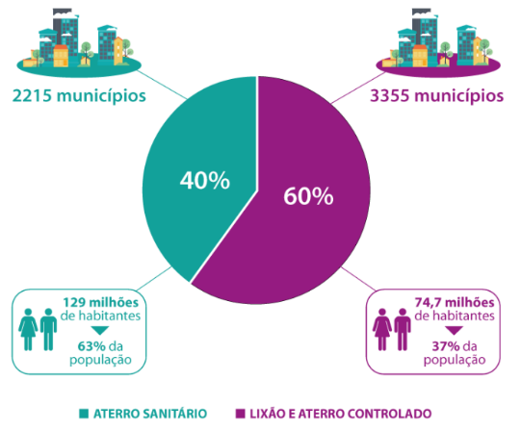
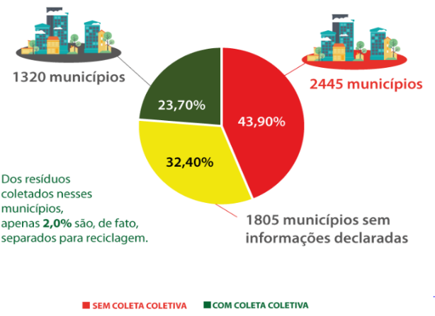
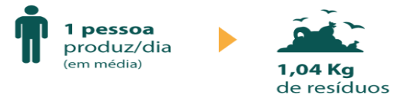
Contexto Brasil
População brasileira
210.272.331
https://www.ibge.gov.br/apps/populacao/projecao/box_popclock.php
Fonte: https://www.mma.gov.br/mma-em-numeros/residuos-solidos

Slide 4
Lei 12.310/10 PNRS - Objetivos
I - proteção da saúde pública e da qualidade ambiental;
II - não geração, redução, reutilização, reciclagem e tratamento dos resíduos sólidos, bem como disposição final ambientalmente adequada dos rejeitos;
III - estímulo à adoção de padrões sustentáveis de produção e consumo de bens e serviços;
IV - adoção, desenvolvimento e aprimoramento de tecnologias limpas como forma de minimizar impactos ambientais;
V - redução do volume e da periculosidade dos resíduos perigosos;
VI - incentivo à indústria da reciclagem, tendo em vista fomentar o uso de matérias-primas e insumos derivados de materiais recicláveis e reciclados;
VII - gestão integrada de resíduos sólidos;
VIII - articulação entre as diferentes esferas do poder público, e destas com o setor empresarial, com vistas à cooperação técnica e financeira para a gestão integrada de resíduos sólidos;
IX - capacitação técnica continuada na área de resíduos sólidos;
XIII - estímulo à implementação da avaliação do ciclo de vida do produto;
XIV - incentivo ao desenvolvimento de sistemas de gestão ambiental e empresarial voltados para a melhoria dos processos produtivos e ao reaproveitamento dos resíduos sólidos, incluídos a recuperação e o aproveitamento energético;
XV - estímulo à rotulagem ambiental e ao consumo sustentável.
Fonte: http://www2.mma.gov.br/port/conama/legiabre.cfm?codlegi=636

Slide 5
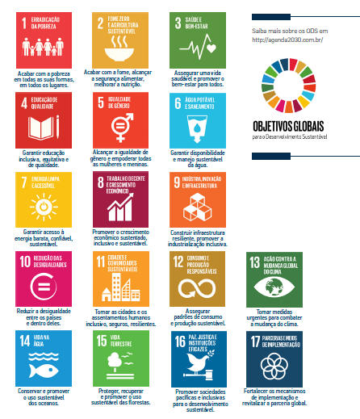
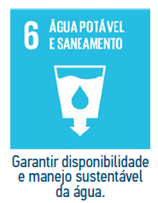
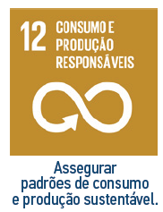
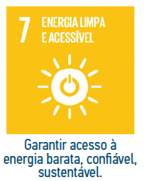
ODS – Objetivos do Desenvolvimento Sustentável
https://nacoesunidas.org/pos2015/agenda2030/

Slide 6
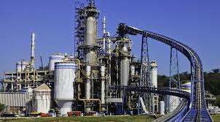
Ecoeficiência + Valoração h
Práticas do setor de celulose e papel
“O termo Ecoeficiência foi introduzido pelo World Business Council for Sustainable Development (WBCSD) em 1992, originalmente utilizado para descrever a minimização do impacte ambiental na produção de bens e serviços, através da utilização de menos recursos, com a produção de menor quantidade de resíduos e poluição, ou seja: criação de mais valor com menos impacte. Trata-se de uma estratégia de gestão que combina o desempenho ambiental e económico. “ (http://www.bcsdportugal.org/wp-content/uploads/2013/10/BEE-Manual-do-Formando.pdf)
As unidades da Suzano trabalham com o conceito de eficiência operacional buscando a ecoeficiência do processo, especialmente em termos de água, energia, resíduos e químicos.
Sempre que possível, as operações industriais buscam fechamento de ciclos, reutilizando recursos e reaproveitando resíduos.
http://ri.suzano.com.br/fck_temp/9_25/file/RA_Suzano_2018.pdf

Slide 7
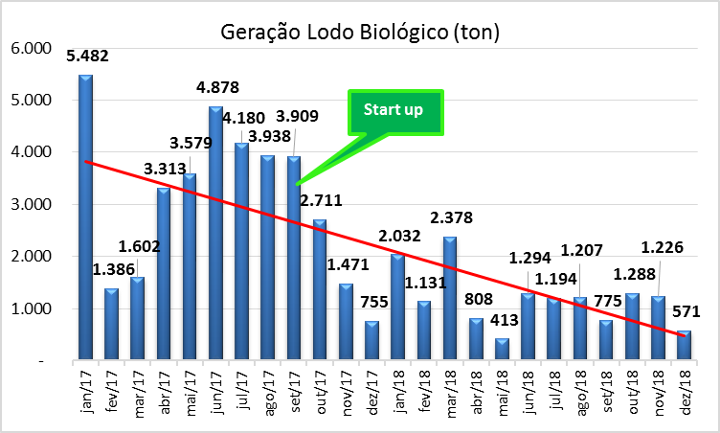
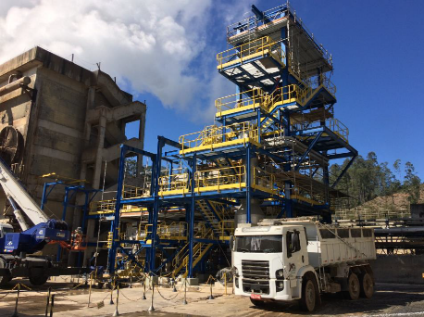
Exemplos Setor de Celulose e Papel
Em 2018 tivemos uma redução expressiva na geração de lodo biológico de 22.886 ton se comparado ao ano de 2017. Isto foi possível devido ao start up do Secador de Lodo biológico instalado na ETE em set/17. Além da redução da geração de resíduos, o projeto possibilitou o aproveitamento energético do lodo seco na caldeira de biomassa fechando o ciclo dos 3Rs (reduzir, reciclar e reutilizar) e contribuindo para o atingimento da meta de longo prazo de resíduos.
Secador de Lodo Biológico
Unidade Jacarei
2018
Redução de 22.886 ton de geração se comparado ao ano de 2017
Aproveitamento energético de 100% do lodo seco gerado

Slide 8
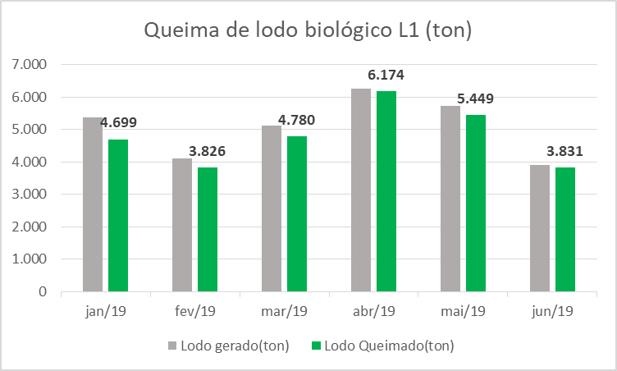
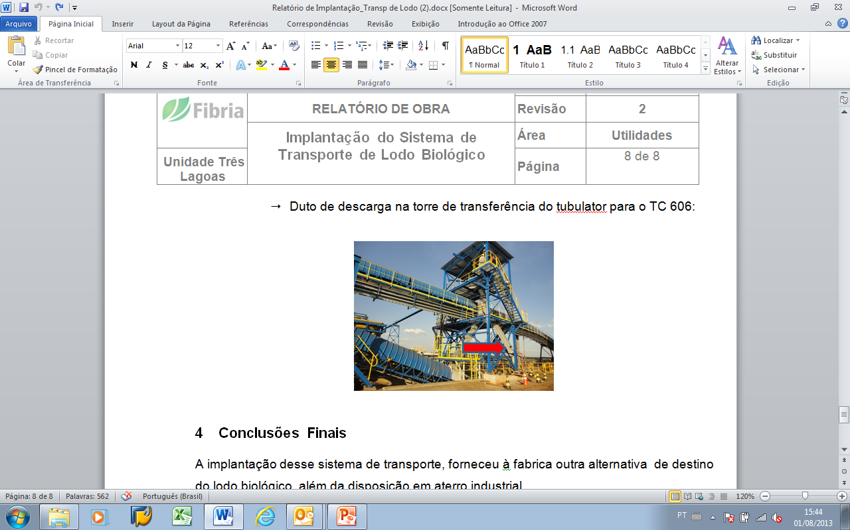
Exemplos Setor de Celulose e Papel
O lodo biológico é gerado nos reatores biológicos da ETE, após adensamento e passagem por centrifugação, o lodo é levado por correias transportadoras até a caldeira de biomassa onde entra misturado com a biomassa para, então, ser queimado para geração de vapor e energia.
O lodo biológico pode ser considerado um combustível para a caldeira.
Queima de Lodo Biológico
Unidade Três Lagoas
Aproveitamento energético de 95% do lodo biológico gerado.

Slide 9
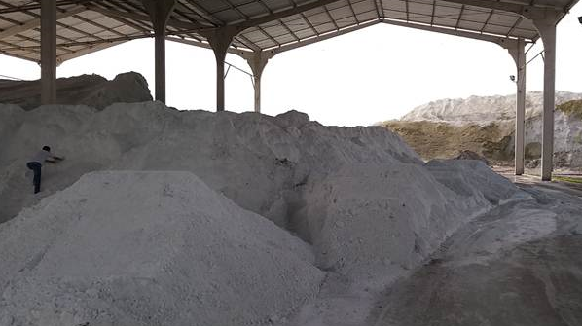
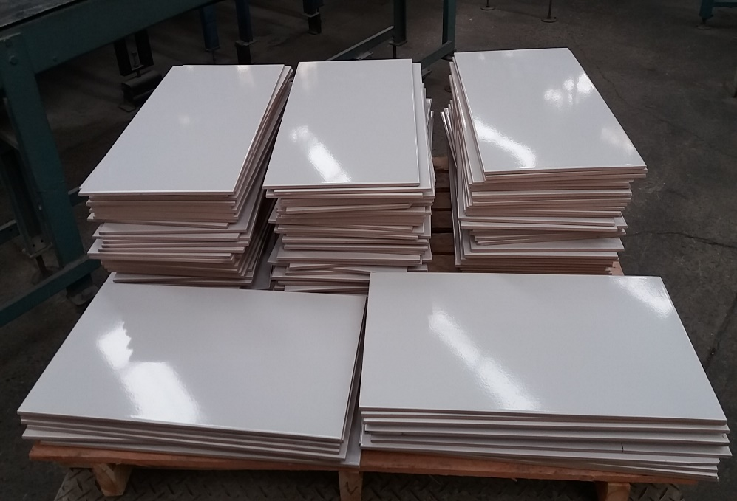
Exemplos Setor de Celulose e Papel
Com características muito próximas ás do calcário, a lama de cal pode ser reaproveitada como agregado reciclado, em substituição a um agregado natural. Além de reaproveitar o subproduto de forma sustentável, a iniciativa contribui para reduzir os custos da empresa com o gerenciamento de resíduos gerando receita adicional.
ANTES:
DEPOIS:
Lama de Cal
Cerâmica Monoporosa Acetinada (33 x 61)
Utilização de lama de cal na produção de pisos cerâmicos
Unidade Aracruz
Grande volume disponível
Nova possibilidade de destinação do resíduo
Potencial substituto do calcário
Inserção do resíduo em nova cadeia produtiva
Ocupação considerável da área de disposição temporária do Aterro
Aumento do índice de reciclagem da unidade
Minimização dos riscos de disposição em célula
Destinação única à floresta
Eliminação de passivos
Geração de receita

Slide 10
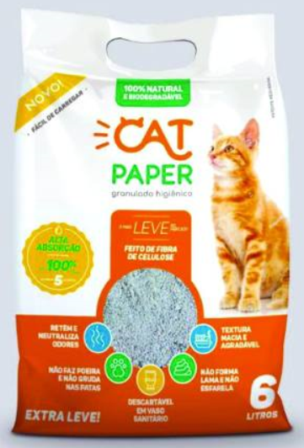
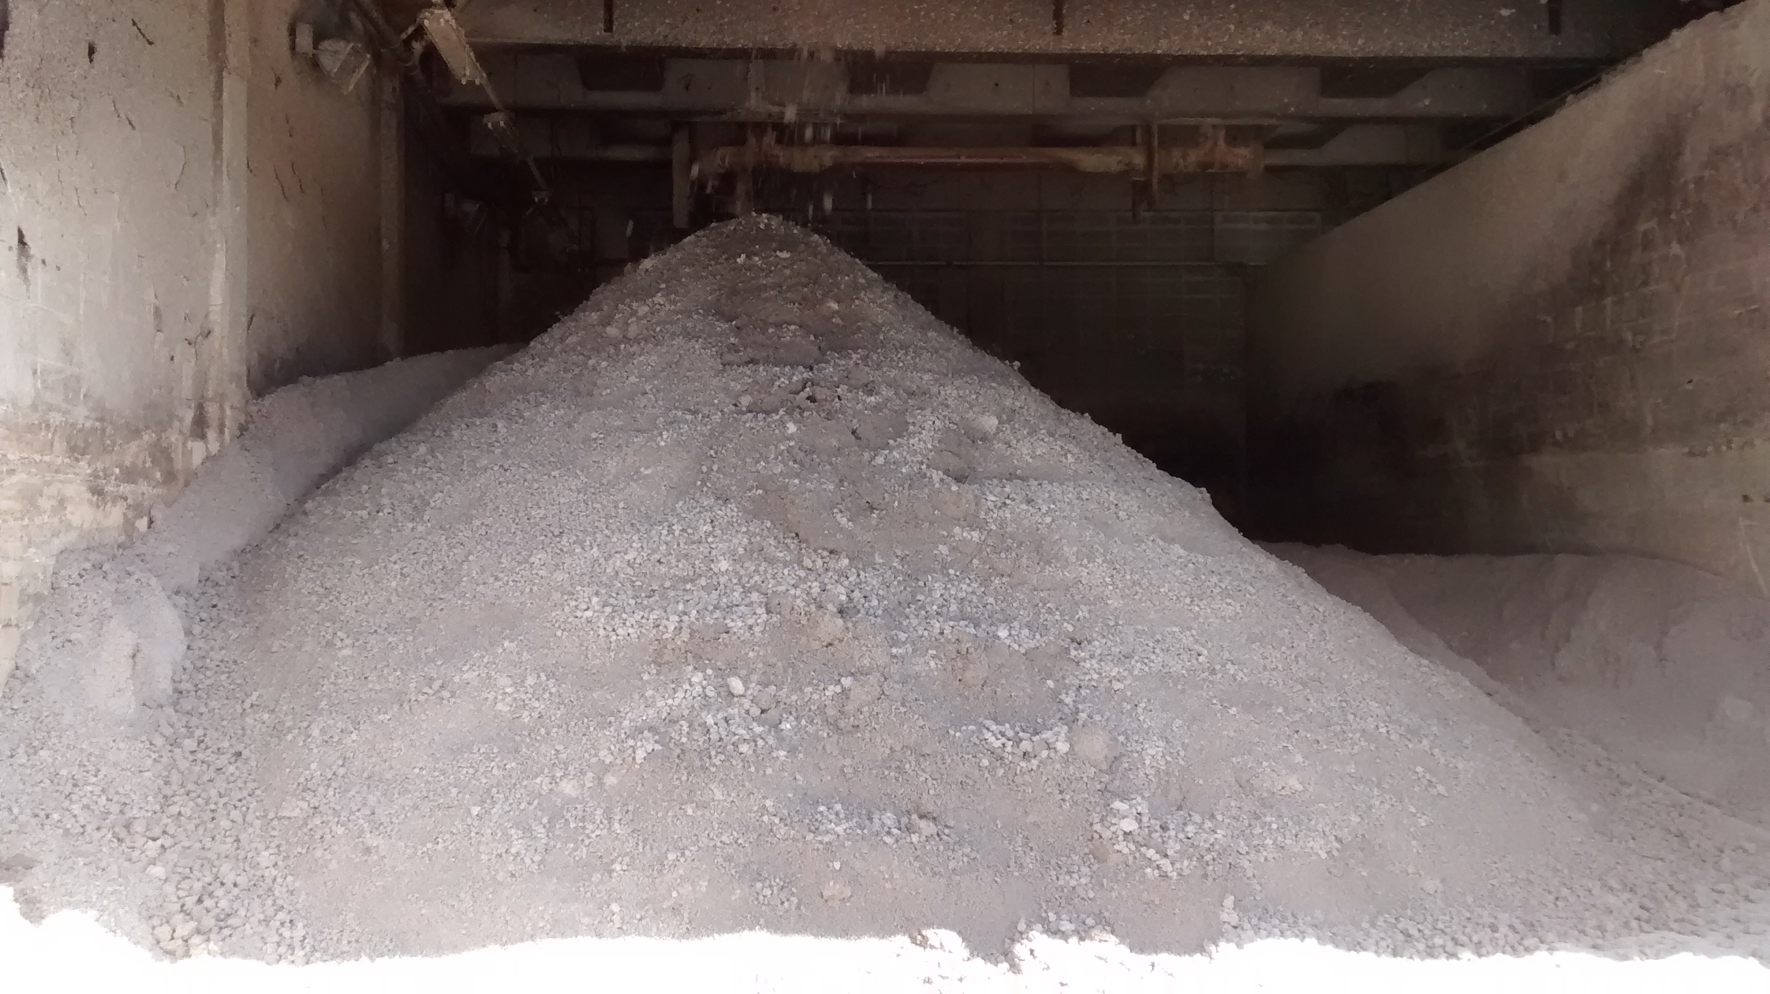
Exemplos Setor de Celulose e Papel
Cat Paper
É um granulado para gatos ser produzido a partir de fibras recuperadas de celulose, o CAT Paper é altamente absorvente. Absorve 100% dos líquidos nos primeiros 5 segundos, selando os odores e impedindo o contato dos líquidos com fundo e a borda da caixa de areia.
Diferentemente de outros produtos do mercado, o CAT Paper não é de origem mineral.
*Leve, fácil de carregar*Livre de poeira*Descarte na lixeira de resíduos orgânicos ou no vaso sanitário*Sem corantes *100% natural*Atóxico*Biodragradável *Elimina os odores* Rende muito mais.
Utilização de lodo primário na produção de camas para gato
Unidades Suzano e Jacareí

Slide 11
Obrigada!
Camila Reggiani da Silva
camila.reggiani@suzano.com.br

